Slide 1
Avions, aviateurs de l’entre-deux-guerres
L’exercice consiste à associer avions et pilotes avec leur exploit

Slide 2
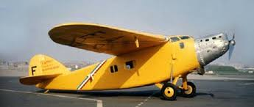
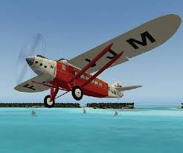
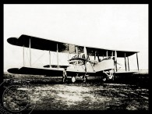
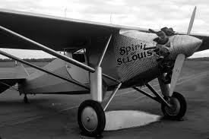
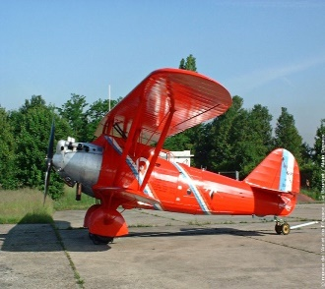
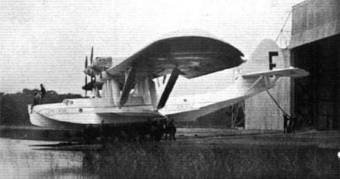
14 juin 1919 : Première traversée sans escale de l’Atlantique Nord.
Par Alcock et Brown
31 Août et 1er Septembre 1930 : Première traversée dans le sens Est-Ouest
Par Coste et Bellonte
Oiseau Canari
12 et 13 mai 1930 Première liaison commerciale aéropostale Natal-Rio
Par Jean Mermoz
Latécoère 28
4 janvier 1934 : Première liaison postale Dakar-Natal
Par Jean Mermoz
Vickers Vimy
13 et 14 Juin 1929 : Première traversée française, premier passager clandestin
Par Jean Assolvant, René Lefèvre, Armand Lotti
Spirit of Saint Louis
20 et 21 juin 1927 : Première traversée en solitaire
Par Charles Lindbergh
Point d’interrogation
Latécoère 300

Slide 3
14 juin 1919 : Première traversée sans escale de l’Atlantique Nord.
Par Alcock et Brown avec le Vickers Vimy
20 et 21 juin 1927 : Première traversée de l’Atlantique en solitaire
Par Charles Lindbergh avec le Spirit of Saint Louis
13 et 14 Juin 1929 : Première traversée française, premier passager clandestin
Par Jean Assolvant, René Lefevre, Armand Lotti avec l’oiseau canari
12 et 13 mai 1930 Première liaison commerciale aéropostale Natal-Rio
Par Mermoz avec le Latécoère 28
31 Aout et 1 er Septembre 1930 : Première traversée de l’Atlantique dans le sens Est-Ouest
Par Coste et Bellonte avec le Point d’interrogation
4 janvier 1934 : Première liaison postale Dakar-Natal
Par Jean Mermoz avec le Latécoère 300

